Slide 1
Android课堂
主讲人：蒋绪金
常用的基本控件:
Button(按钮控件)
1、属性：
android: focusable 获取焦点;
android:enabled 按钮是否可点击;
android:visibility 设置是否可见;

Slide 2
Android课堂
主讲人：蒋绪金
常用的基本控件:
Button(按钮控件)
1、属性：
android:layout_margin 外边距;
android:padding 内边距;

Slide 3
Android课堂
主讲人：蒋绪金
常用的基本控件:
Button(按钮控件)
2、方法：
setFocusable( boolean )获取焦点;
setEnabled( boolean ) 按钮是否可点击;
setVisibility( int ) 设置是否可见;
setMargins( int , int , int , int ) 外边距;
注意：margin是容器的layout的属性，
需要通过LayoutParams来指定
setPadding( int , int , int , int ) 内边距;

Slide 4
Android课堂
主讲人：蒋绪金
常用的基本控件:
Button(按钮控件)
2、方法：
Button button = (Button) findViewById(R.id.bt);
RelativeLayout.LayoutParams lp = new RelativeLayout.LayoutParams(
ViewGroup.LayoutParams.WRAP_CONTENT,
ViewGroup.LayoutParams.WRAP_CONTENT);
lp.setMargins(10, 10, 10, 40);
button.setLayoutParams(lp);

Slide 5
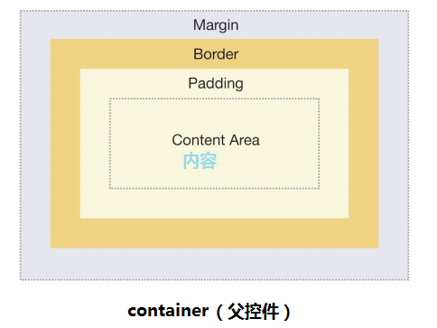
Android课堂
主讲人：蒋绪金
盒子模型:

Slide 6

Android课堂
主讲人：蒋绪金
常用的基本控件:
Toast(弹出消息提示)
用法：
Toast.makeText(this,"hello world",Toast.LENGTH_LONG).show();
源码：
public static Toast makeText(Context context, CharSequence text, int duration)
参数：
1、context：代表上下文对象，这里面写this，是因为Activity类是 Context的子类；
2、CharSequence :代表要提示的消息内容，本身作为字符串使用
3、 int：代表提示消息停留在屏幕上时间的长短。

Slide 7
Android课堂
主讲人：蒋绪金
常用的基本控件:
Button(按钮控件)
3、监听事件：
调用setOnClickListener( OnClickListener)方法
button.setOnClickListener(new View.OnClickListener() {
@Override
public void onClick(View view) {
//业务逻辑处理
}
});

Slide 8
Android课堂
主讲人：蒋绪金
常用的基本控件:
Button(按钮控件)
3、监听事件：
实现OnClickListener接口，覆写onClick（）方法
1、activity类实现OnClickListener接口：
public class MainActivity extends Activity implements View.OnClickListener
2、覆写onClick（）方法：
@Override
public void onClick(View view) {
}
3、调用setOnClickListener(this);

Slide 9
Android课堂
主讲人：蒋绪金
常用的基本控件:
Button(按钮控件)
3、监听事件：
布局文件中设置监听
1、在布局文件中为Button添加onClick属性：
android:onClick="onClick"
2、在activity类中添加相应方法：
public void onClick(View view){
}

Slide 10


Android课堂
主讲人：蒋绪金
常用的基本控件:
Button(按钮控件)
4、背景选择器：
点击前
点击后

Slide 11
Android课堂
主讲人：蒋绪金
常用的基本控件:
Button(按钮控件)
4、背景选择器：
要实现背景选择器效果，首先要准备两张背景图片放在drawable文件夹内
其次在drawable文件夹内创建一个selector的XML文件
（右键drawable文件夹，选择new->Drawable resource file）

Slide 12
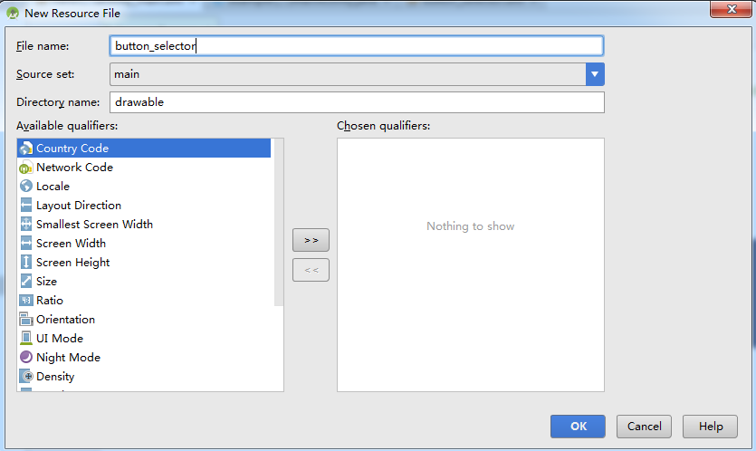
Android课堂
主讲人：蒋绪金
常用的基本控件:
Button(按钮控件)
4、背景选择器：

Slide 13
Android课堂
主讲人：蒋绪金
常用的基本控件:
Button(按钮控件)
4、背景选择器：
<?xml version="1.0" encoding="utf-8"?>
<selector xmlns:android="http://schemas.android.com/apk/res/android">
<item android:drawable="@drawable/ button_selected"
android:state_pressed="true"/>
<item android:drawable="@drawable/ button_normal"/>
</selector>
注意：这两种状态的顺序颠倒，会导致效果出不来

Slide 14
Android课堂
主讲人：蒋绪金
常用的基本控件:
Button(按钮控件)
4、背景选择器：
然后，在布局文件中为按钮增加背景
<Button
android:layout_width="wrap_content"
android:layout_height="wrap_content"
android:text="hello"
android:background="@drawable/ button_selector"/>

